Slide 1

BIG-DATA-ENGINEERING · ABSCHLUSSPRÄSENTATION
JULI 2026
Luftqualität in 8
europäischen Hauptstädten
Wie weit über gesunder Luft liegen Europas Städte?
PIPELINE
TEAM
REPOSITORY
EEA · Wikipedia · Open-Meteo
→ Kafka → Spark
→ Bronze / Silver / Gold
Yesillik Nisa
Bandat Manuel
Wiesmüller Georg
github.com/OnlyMajorG/
euro-air-quality-pipeline
JUNI 2026

Slide 2

01 · Leitfrage
Der Maßstab: WHO-2021-Richtwerte
Leitfrage
Wie unterscheiden sich PM2.5-, PM10- und NO2-Werte zwischen acht europäischen Hauptstädten — und wie ordnet man sie gesundheitlich ein?
WHO-2021-Jahresrichtwerte (Gesundheits-Orientierung)
● PM2.5
● PM10
● NO2
5 µg/m³
15 µg/m³
10 µg/m³
Feinstaub < 2,5 µm
Staub < 10 µm
Stickstoffdioxid
Gesundheits-Orientierungswerte der WHO — keine gesetzlichen EU-Grenzwerte (NO2-EU-Grenze: 40 µg/m³).
Datenjahr
Vollständiges Kalenderjahr 2025 · Tagesauflösung · gemessene Werte der EEA.
Euro Air Quality Pipeline
1

Slide 3
02 · Datengrundlage
Was in die Analyse einfließt
Umfang
8 Hauptstädte · 365 Tage (2025) · 3 Schadstoffe
Wien · Berlin · Paris · Madrid · Rom · Amsterdam · Warschau · Prag
Gemessene Datenbasis
2,35 Mio. validierte EEA-Stundenmessungen → 7.938 Tagesmittel (Gold-Schicht).
Drei Quellarten
QUELLE 1
QUELLE 2
QUELLE 3
EEA-Download
Wikipedia
Open-Meteo
Datei / Datenbank
Web-Scraping (HTML)
REST-API (JSON)
Gemessene, validierte Stundenwerte — das Fundament aller historischen Aussagen.
Stadtmetadaten: Einwohner, Fläche, Bevölkerungsdichte — explorativer Kontext.
Live-Modellwerte: 192 Ereignisse über Kafka → Spark als Echtzeit-Nachweis.
Wissenschaftlicher Grundsatz
Erst Umfang & Abdeckung zeigen, dann interpretieren — Lücken bleiben Lücken.
Euro Air Quality Pipeline
2

Slide 4
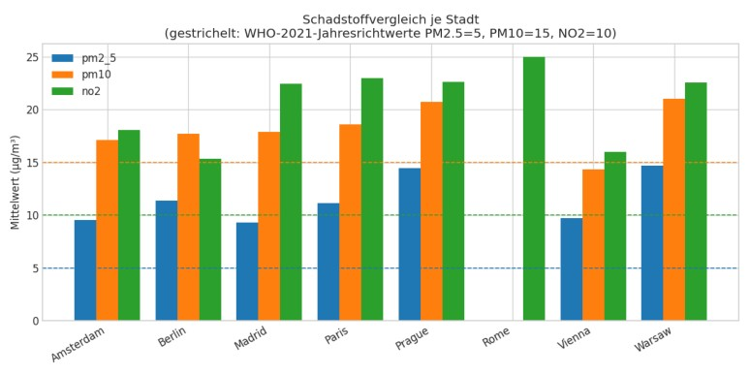
03 · Befund 1
Alle Städte über den WHO-Richtwerten
HEADLINE
1,5× bis 2,5×
über dem WHO-NO2-Richtwert — keine Stadt im grünen Bereich.
Jeder NO2-Jahreswert (grün) liegt über der WHO-Linie von 10 µg/m³. Spanne 15,3 (Berlin) bis 25,0 (Rom).
PM2.5 (blau) überschreitet bei allen Städten den Richtwert von 5 µg/m³.
Rom hat nur validierte NO2-Werte — PM fehlt und wird offen ausgewiesen.
Gestrichelte Linien = WHO-2021-Jahresrichtwerte (PM2.5 = 5, PM10 = 15, NO2 = 10 µg/m³).
Euro Air Quality Pipeline
3

Slide 5
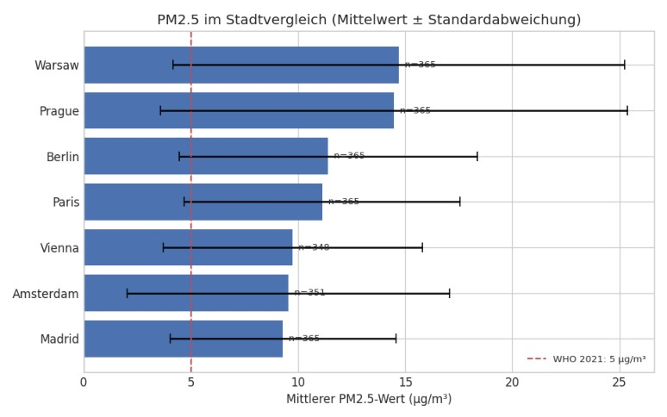
04 · Befund 2
PM2.5: Die östlichen Hauptstädte führen
PM2.5-JAHRESMITTEL (µg/m³)
HÖCHSTE BELASTUNG
Warschau
14,7
Prag
14,5
Berlin
11,4
NIEDRIGSTE BELASTUNG
Wien
9,8
Amsterdam
9,5
Madrid
9,3
Aber: alle Werte liegen deutlich über WHO 5 — teils um das Dreifache. Fehlerbalken zeigen Tag-zu-Tag-Streuung.
Euro Air Quality Pipeline
4

Slide 6
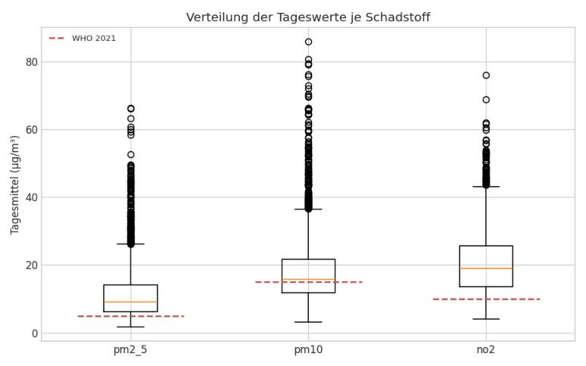
05 · Befund 3
Verteilungen und Ausreißer
Der Median jedes Schadstoffs liegt über dem WHO-Richtwert — es ist also nicht nur ein Ausreißerproblem.
Lange Oberschwänze: einzelne stark belastete Tage, beim PM10 über 80 µg/m³ (Winterspitzen).
Mittelwerte allein verbergen diese Streuung — darum Verteilung zeigen, nicht nur Durchschnitt.
Box = mittlere 50 % der Tage, Linie = Median, Punkte = Ausreißertage. Rot gestrichelt = WHO-2021.
Euro Air Quality Pipeline
5

Slide 7
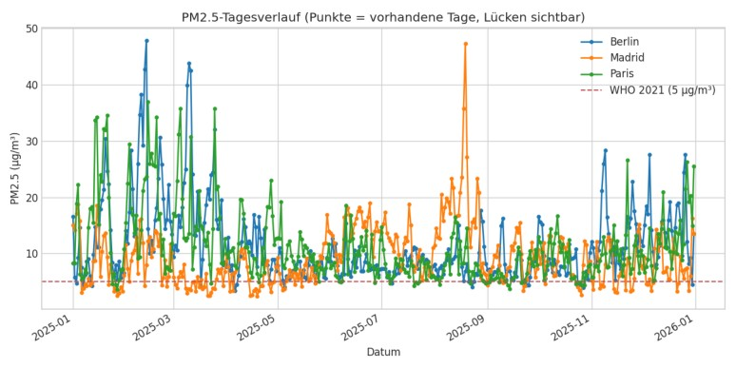
06 · Befund 4
Saisonalität: der Winter treibt PM2.5
Tagesverlauf der datenreichsten Städte — Punkte = vorhandene Tage, Lücken bleiben sichtbar.
Höhere Werte im Winter: Spitzen 40–50 µg/m³. Sommer oft nahe WHO-5.
Zwei Effekte: Heizen setzt Feinstaub frei, Inversionswetterlagen halten ihn am Boden.
Methodisch: Wir interpolieren nicht — fehlende Tage sollen nicht wie Messwerte aussehen.
Euro Air Quality Pipeline
6

Slide 8
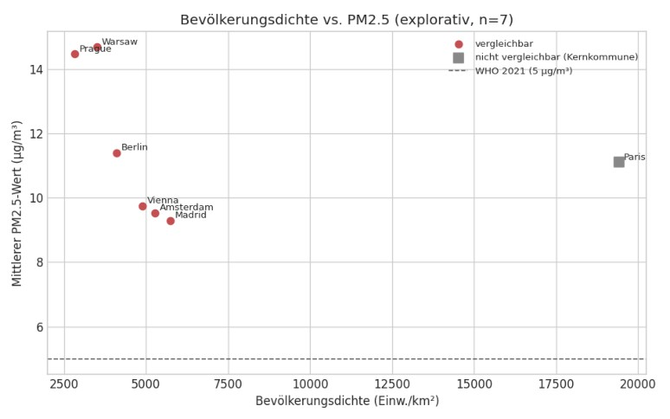
07 · Befund 5
Bevölkerungsdichte erklärt die Belastung nicht
KORRELATION DICHTE ↔ PM2.5
ALLE STÄDTE · n = 7
OHNE PARIS · n = 6
−0,23
−0,95
nahe null
kippt komplett
Zusammenhang ist nicht robust — er hängt an einem einzigen Punkt.
Paris ist Kernkommune (~105 km²) — mit den größer abgegrenzten Städten nicht direkt vergleichbar (MAUP).
Bewusst explorativ, kein Signifikanztest, keine Kausalbehauptung.
Euro Air Quality Pipeline
7

Slide 9
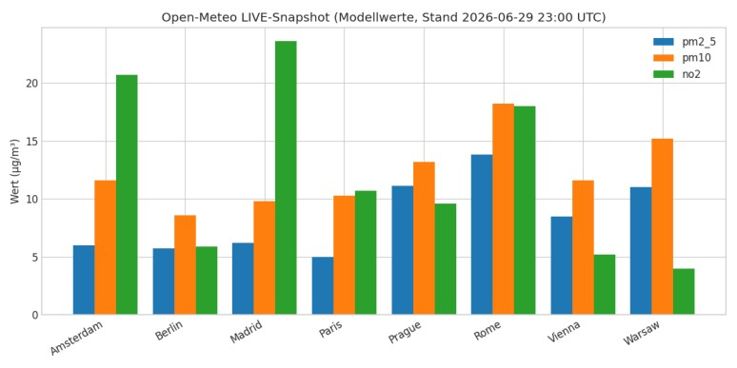
08 · Befund 6
Live-Momentaufnahme (Kafka → Spark)
192
|
Live-Events (8 Städte × 24 h)
OPEN-METEO → KAFKA → SPARK STRUCTURED STREAMING → SILVER
Open-Meteo-Modellwerte, über Kafka produziert und von Spark aus dem Topic gelesen.
Stundenwerte — bewusst getrennt von den gemessenen EEA-Jahresdaten.
Belegt die Pipeline live — nicht als Ersatz für die historische Analyse.
Live-Stundenwerte werden bewusst nicht gegen die WHO-Jahreswerte gestellt. Quellen sauber getrennt.
Euro Air Quality Pipeline
8

Slide 10
09 · Einordnung
Was die Daten (nicht) sagen
Vier Prinzipien wissenschaftlicher Ehrlichkeit — Grenzen offen benennen macht eine Analyse stärker, nicht schwächer.
01
02
Deskriptiv, nicht kausal
Keine pauschale Rangliste
Wir beschreiben Muster und behaupten keine Ursachen. Korrelation wird nie als Kausalität dargestellt.
Die Reihenfolge hängt vom Schadstoff ab — deshalb betrachten wir jeden Schadstoff einzeln.
03
04
Ehrlich mit Lücken
Sauber getrennt
Rom ohne validierte PM-Werte wird ausgewiesen, nicht aufgefüllt. Keine erfundenen Werte, keine Interpolation.
Gemessene EEA-Historie und Open-Meteo-Live-Modellwerte werden nie vermischt.
Euro Air Quality Pipeline
9

Slide 11
10 · Fazit
Kernaussagen
15–25
10
NO2-JAHRESMITTEL
µg/m³
statt
µg/m³ (WHO 2021)
Keine der acht Städte hält die WHO-Richtwerte für NO2 ein.
01
02
03
Überall zu viel NO2
Schadstoff schlägt Stadt
Kontext erklärt wenig
Alle acht Städte überschreiten den WHO-NO2-Richtwert (15–25 µg/m³ statt 10 µg/m³).
PM und NO2 folgen unterschiedlichen Mustern — getrennt betrachten, keine pauschale Rangliste.
Bevölkerungsdichte ist kein Erklärungsfaktor — der Zusammenhang ist nicht robust.
REPOSITORY
TEAM
github.com/OnlyMajorG/euro-air-quality-pipeline
Yesillik Nisa · Bandat Manuel · Wiesmüller Georg
Euro Air Quality Pipeline
10

